Slide 1
Visitor
UNIESP
Métodos Avançados de Programação
Avaliação 2
Professora: Alana Morais
Aluno: Roberto Mendes

Slide 2
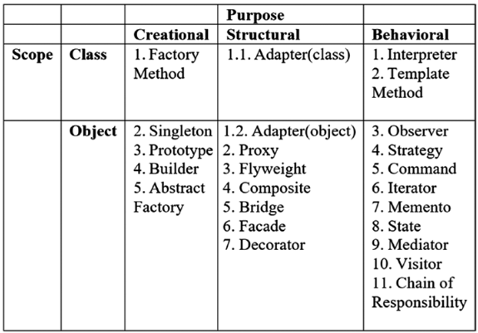
Visitor

Slide 3
Visitor
O Visitor é um padrão de projeto comportamental do escopo de Objeto. E representa uma operação a ser realizada em elementos de uma estrutura de objetos. O Visitor permite serparar essas operações dos objetos sobre os quais elas atuam, permite também que novas operações sejam adicionadas, sem alterar as classes desses objetos
(Refactoring Guru e Gang of Four).

Slide 4
Visitor
Imagine que você se cansou dessa vida materialista e sedentária e resolveu vender todos os seus pertences, sua casa, seus movéis e eletrodomésticos, para finalmente viver uma vida de mochileiro. Para vender tudo bem rápido, você deseja anunciar tudo através da empresa CAPSLOCK.

Slide 5
Visitor
Como você é um programador, você organiza todas as coisas da sua vida em código. No programa da sua vida já existem as classes Casa, Eletrodomestico e Movel, que implementam a interface Pertence. Permitindo representar todos os dados relevantes dos seus objetos.

Slide 6
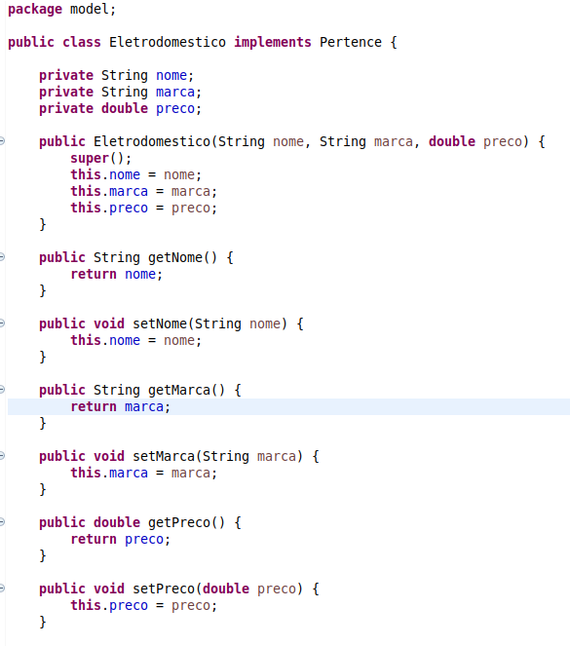
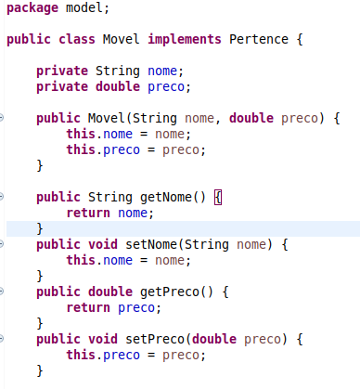
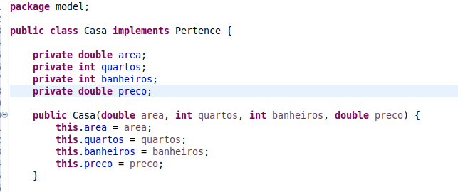
Visitor

Slide 7
Visitor
Você poderia criar um método chamado gerarModeloAnuncioParaEmpresaCAPSLOCK() em cada uma das classes, para gerar uma string no formato que a empresa CAPSLOCK exige para publicar seus anúncios.

Slide 8
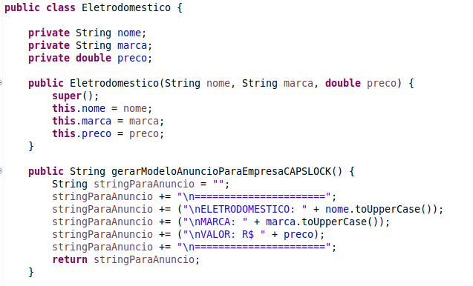
Visitor

Slide 9
Visitor
Mas você não é qualquer programador, você é um programador que entende de P.O.O, e sabe que essa não seria uma solução interessante, pois esse é um método muito especifico para a sua demanda. E as classes de Casa, Movel e Eletrodomestico devem ser mais genericas e possuir apenas métodos realmente relacionados a esses objetos.

Slide 10
Visitor
Eis que você decide criar uma nova classe chamada RepresentanteCAPSLOCK, que irá criar anuncios de cada um dos seus pertences no formato exigido pela CAPSLOCK.

Slide 11
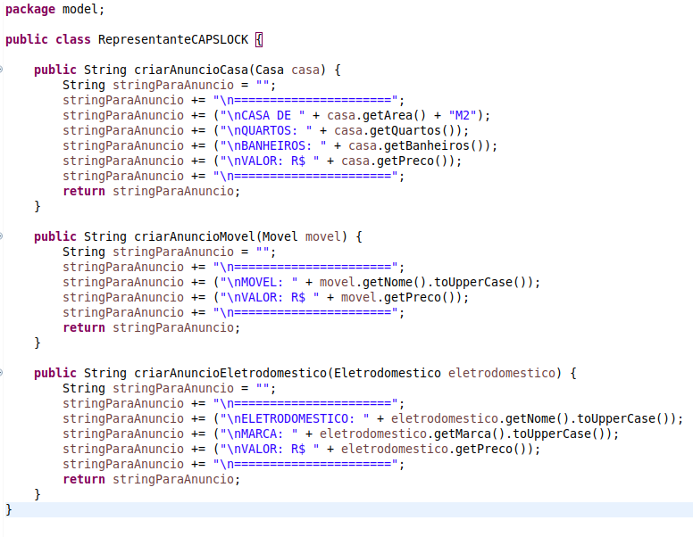
Visitor

Slide 12
Visitor
Bem, problema resolvido não é mesmo? Não tão rápido, você percebe um sério problema. Você terá que conferir qual o tipo de cada um dos objetos para saber qual método usar.

Slide 13
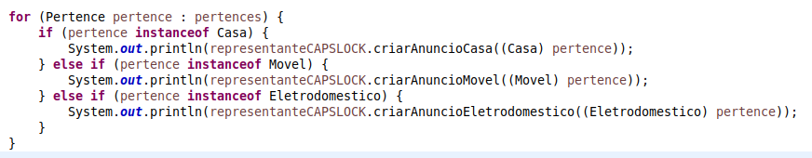
Visitor

Slide 14
Visitor
Apesar de solucionar o problema, essa é uma solução nem um pouco elegante.
Mas ainda bem que você estudou padrões de projeto com a Professora Alana, e logo você se lembrou do padrão Visitor.

Slide 15
Visitor
Então você utiliza este padrão, fazendo o RepresentanteCAPSLOCK implementar a interface Visitor.
Além disso você coloca um método accept em cada uma das suas classes de pertences, que irão receber um Visitor que irá realizar um método diferenciado para cada uma das classes.

Slide 16
Visitor
OK, é verdade, não foi possível escapar de alterar as classes de Pertence, mas ao menos essa é uma solução elegante, escalável e que separa o algoritimos de criar anuncios dessas classes.

Slide 17
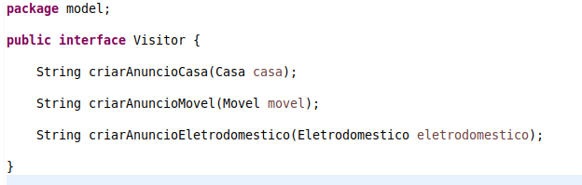
Visitor

Slide 18
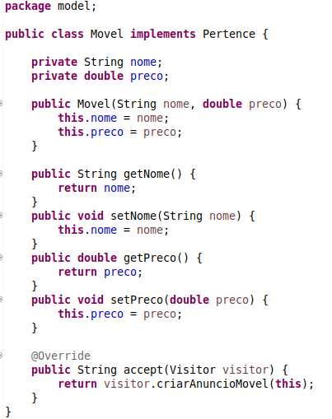
Visitor

Slide 19

Visitor

Slide 20
Visitor
Em resumo, o esquema que representa o padrão Visitor é o seguinte

Slide 21
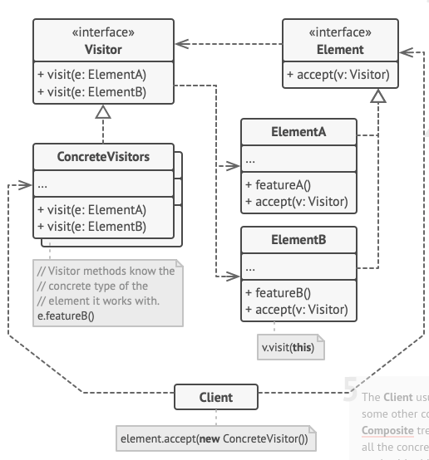
Visitor

Slide 22
Visitor
Consequencias do padrão Visitor:
1. É possível adicionar novas operações de forma simples, apenas criando uma nova implementação do Visitor. Por exemplo, poderia criar um Representante_snake ou um RepresentantePascal, para gerar anúncios para diferentes empresas;
2. Possibilita uma melhor separação das classes de acordo com suas funções;
3. Se torna mais difícil adicionar novos elementos concretos. Por exemplo, se eu quiser adicionar a classe Carro implementando Pertence, eu terei que fazer muitas alterações no código.

Slide 23
Visitor
Essa modesta apresentação não teria sido possível sem:
1. As aulas da Professora Alana
2. O site Refactoring Guruhttps://refactoring.guru/design-patterns/
3. E o livro Design Patterns da Gang of Four
Erich Gamma, Richard Helm, Ralph Johnson e John Vlissides

Slide 24
Visitor
Obrigado!

